Slide 1





Slide 2



Slide 3
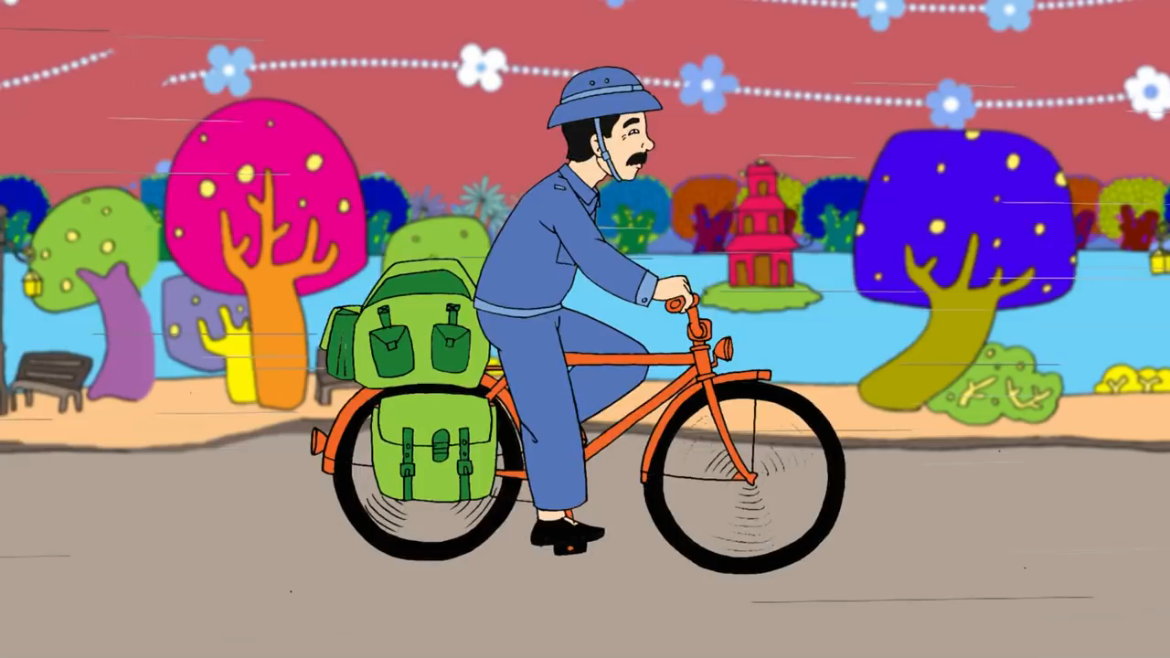

Slide 5
YÊU CẦU CẦN ĐẠT
Viết được bức thư theo hướng dẫn
Phát triển năng lực văn học, năng lực ngôn ngữ
Phát triển phẩm chất nhân ái, trung thực, trách nhiệm

Slide 6


Slide 7

1. Viết thư cho bạn (hoặc người thân) ở xa
Gợi ý:
Địa điểm, thời gian viết thư
Lời thưa gửi/ lời chào
Mục dích, lí do viết thư
Hỏi thăm tình hình của người nhận thư.
Kể về mình hoặc những điều mình muốn chia sẻ, muốn hỏi ý kiến,…
Lời chúc, lời chào tạm biệt
Chữ kí
Họ tên người viết thư

Slide 8
Đọc lại bức thư dưới đây:
Hà Nội, ngày 16 tháng 12 năm 2018
Chú Thành yêu quý!
Đã lâu chú không về thăm nhà. Sắp đến Tết rồi, ông bà nội, bố mẹ cháu và cả cháu đều rất nhớ chú. Dạo này chú có khỏe không ạ? Ở Trường Sa mùa này có mưa bão nhiều không chú?
Bố mẹ cháy bảo cuộc sống ngoài đảo rất nhiều thiếu thốn, khó khăn, nhưng các chú vẫn sẵn sang bảo vệ biển trời Tổ quốc. Cháu rất tự hào về chú!
Chú Thành ơi, cả nhà mình đều khỏe. Bố mẹ cháu vẫn đi làm từ sáng sớm đến chiều tối mới về. Buổi sang, ông đưa cháu đi học, còn bà thì đi chợ. Ngày nào ông bà cũng nhắc đến chú đấy.
Ước gì cháu được ra đảo thăm chú. Cháu chúc chú và tất cả các chú bộ đội đảo Trường Sa luôn mạnh khỏe.
Cháu của chú
Nguyễn Phương Nga

Slide 9



Slide 10



Slide 11


2. Tập viết phong bì thư
Quan sát cách viết phong bì thư qua hình ảnh trong SGK
Người gửi: Nguyễn Hoàng Hà
Số nhà 25, tổ 1, phố Vương Thừa Vũ, phương Khương Mai, quận Thanh Xuân, thành phố Hà Nội
Người nhận: Bùi Ngọc Bích
Số nhà 68, tổ 17, phường Yên Ninh, thành phố Yên Bái, tỉnh Yên Bái

Slide 12


Slide 13

3. Chia sẻ bức thư của em trong nhóm và nghe góp ý của các bạn để chỉnh sửa.
Làm việc theo nhóm 4, thực hiện yêu cầu bài tập 3.

Slide 14




Slide 15


Slide 16

Tự làm phong bì thư để gửi cho một người bạn. Viết các thông tin trên phong bì.

Slide 17
YÊU CẦU CẦN ĐẠT
Viết được bức thư theo hướng dẫn
Phát triển năng lực văn học, năng lực ngôn ngữ
Phát triển phẩm chất nhân ái, trung thực, trách nhiệm

Slide 18

Hoàn thành bức thư.
Chia sẻ bức thư cho người thân trong gia đình.
Thực hành gửi thư cho bạn hoặc người thân
Chuẩn bị bài mới

Slide 19


Soạn bài giảng yêu cầu các khối lớp
Thiết kế bài giảng E – Learning
MĂNG NON – TÀI LIỆU TIỂU HỌC
Mời truy cập: MĂNG NON- TÀI LIỆU TIỂU HỌC | Facebook
ZALO : 0382348780 - 0984848929

